Slide 1


SARLAFT
Sistema de Administración del Riesgo de Lavado de Activos y Financiación al Terrorismo

Slide 2


Cronograma de implementación

Slide 5
Avances

Slide 6
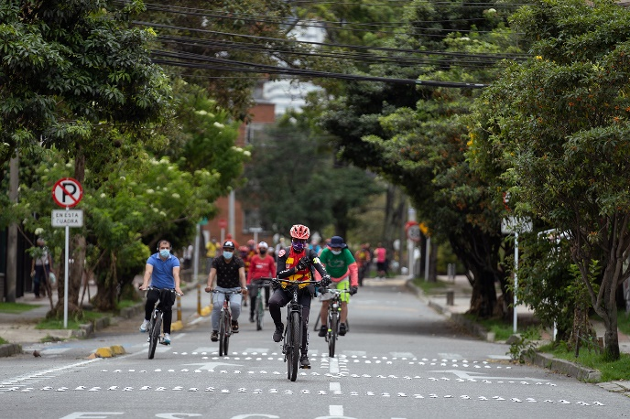


AUTODIAGNÓSTICO
TOTAL PREGUNTAS: 49
RESPUESTAS:
POSITIVAS: 6 (12%)
NEGATIVAS: 43 (88%)

Slide 7

GRACIAS

